Slide 1

COURS PARTICULIERS DE FRANCAIS
Dan – Sept 2025

Slide 2
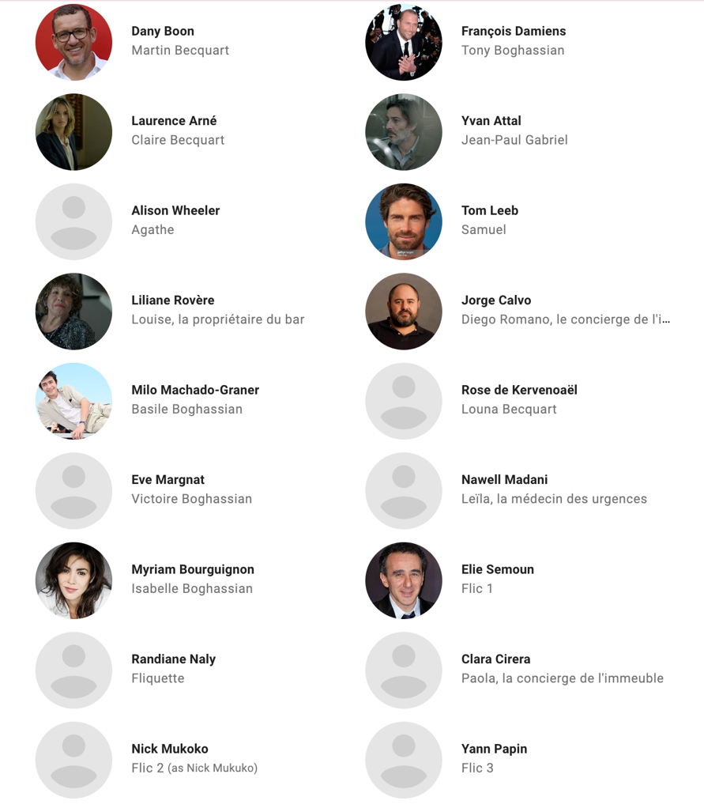

Les personnages

Slide 3
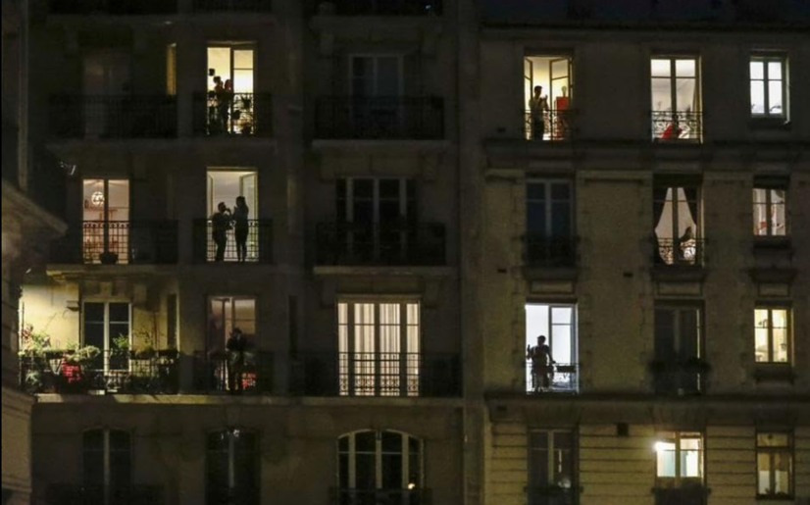
Vocabulaire utile
une relation
le téléphone
une fête
une soirée
la solidarité
le stress
l’ennui
un problème
la peur
un appartement
un immeuble
le confinement
le coronavirus / la pandémie
le voisin / la voisine
rester chez soi
être enfermé / enfermée
aider quelqu’un
une famille
un chien / un animal
le concierge

Slide 4
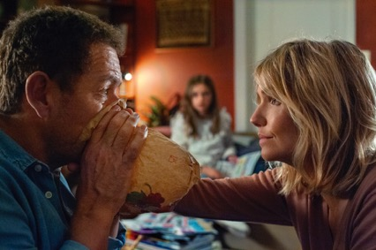
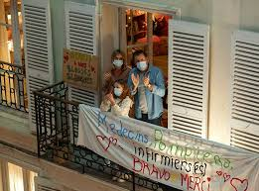
1.Où se passe l’histoire ? a) À Paris b) À Marseille c) À Lyon
2.Combien de familles vivent dans l’immeuble ? a) Trois b) Sept c) Dix
3.Pourquoi les personnages restent-ils chez eux ? a) Parce qu’il pleut b) À cause du confinement COVID-19 c) Parce qu’ils sont en vacances
4.Quel animal a Louise ? a) Un chien b) Un chat c) Un oiseau
4.Les voisins s’aident-ils ? a) Oui, parfois b) Non, jamais c) Toujours estions sur le film
Questions a propos du film
5.Samuel est-il médecin ?
a) Oui
b) Non
c) Je ne sais pas
6.Qui est le concierge ?
a) Un voisin
b) Un membre de la famille
c) Un gardien official
7.Le film est-il une comédie ?
a) Oui
b) Non
c) Je ne sais pas

Slide 5
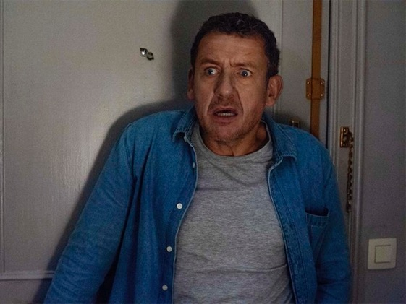
Mots cles et exemples de phrases
Mots clés
un appartement - a flat / apartment
le confinement - lockdown
le voisin - neighbor
aider quelqu’un - to help someone
la solidarité - solidarity
le stress - stress
Exemples de phrases :
Les habitants de l’immeuble restent chez eux à cause du confinement.
Les voisins s’aident pendant cette période difficile.
Le confinement crée du stress et de l’ennui.
Il y a une ambiance de solidarité dans l’immeuble.
Phrase modèle pour résumer le film :
Le film raconte l’histoire de plusieurs familles qui vivent dans un immeuble à Paris pendant le confinement dû à la pandémie.
Ils doivent rester enfermés dans leurs appartements et ils font face aux défis de la vie en communauté.

